Slide 1


December 29, 2018 By
RememberMe-
微信小程序 -

Slide 2





APP VS 小程序
Why?
耗费
需要用户下载安装并注册
占用内存大
所需时间长
触手可及
无需安装/卸载
不占用手机内存
不受手机系统的限制
$123
$123
范围
针对单一语种
语言
中、英、日、韩
24%
VS
24%
依赖
依赖于用户数据
易丢失
优点
依靠微信账号
智能算法推荐
趣味学习
4.2k
4.2k

Slide 3
作品简介
功能
First Step
Second Step
背单词
英文/日文/韩文
01
02
不认识->显示翻译
收藏->记录
Fourth Step
04
03
Third Step
智能文章推荐
直接搜索单词
支持发音

Slide 4
开发技术
爬虫技术
云开发技术
智能推荐技术
Python爬取文章信息
云数据库
云函数
云存储
利用算法实现基于用户历史数据
的相似推荐
数据处理技术
前端技术
Python处理数据库文件格式
JS实现前端各种响应

Slide 5
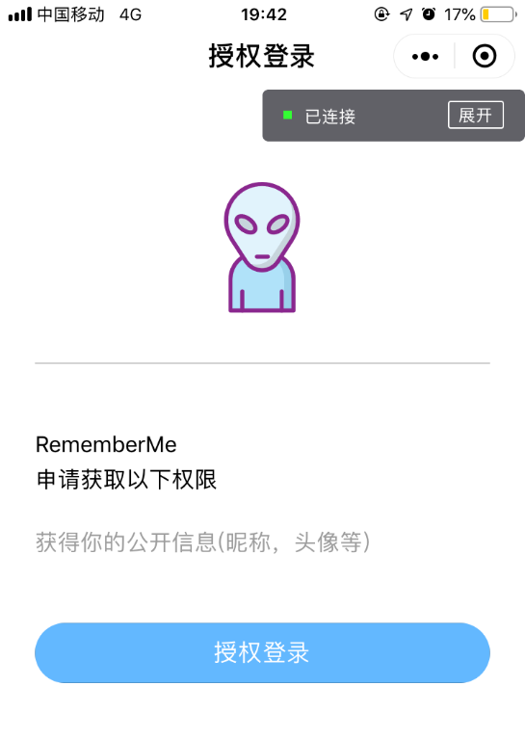
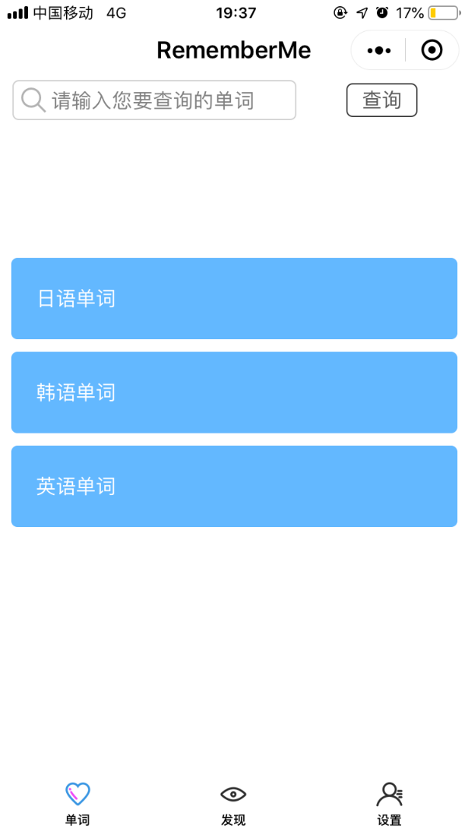
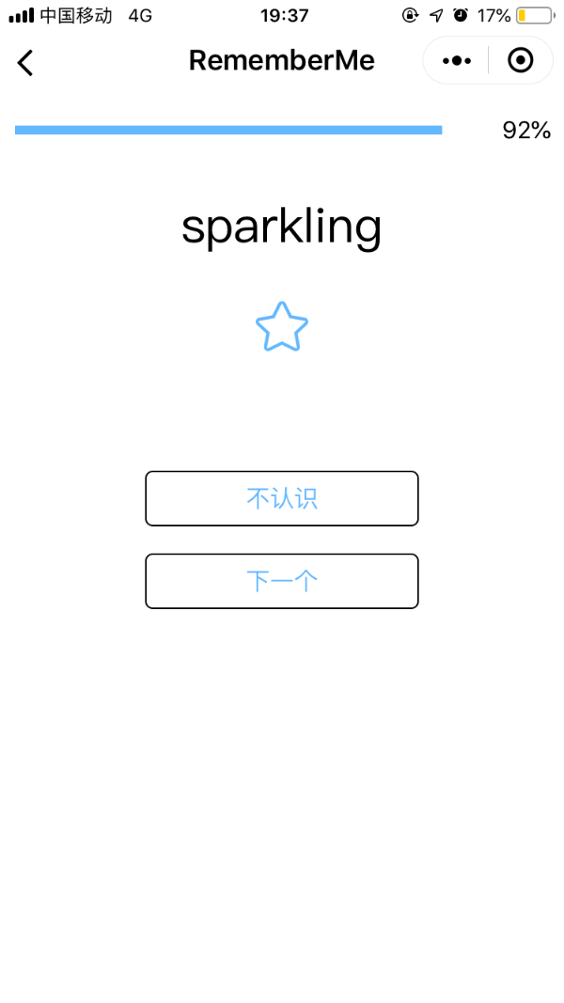
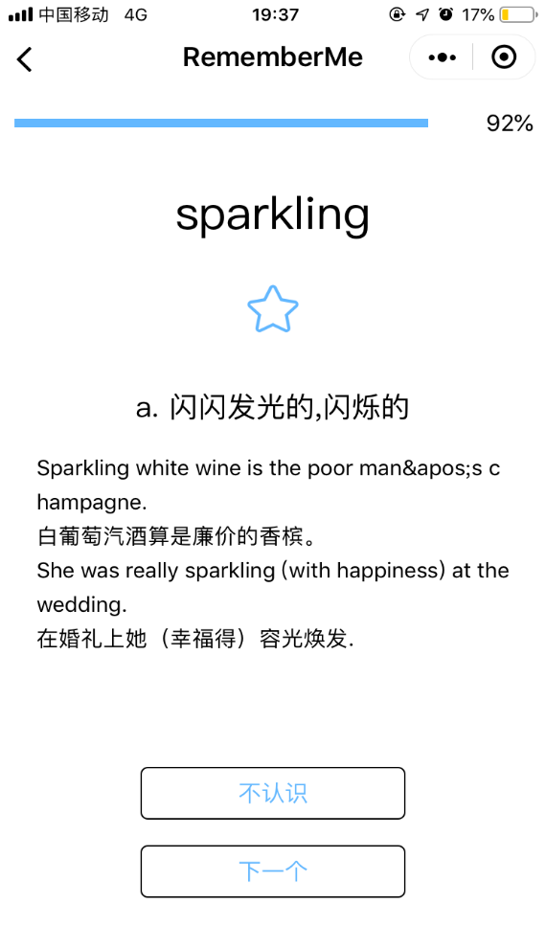
作品功能
functions
0x01
0x02
0x03
0x04
授权登录
选择单词库
开始背单词计数
释义及例句

Slide 6
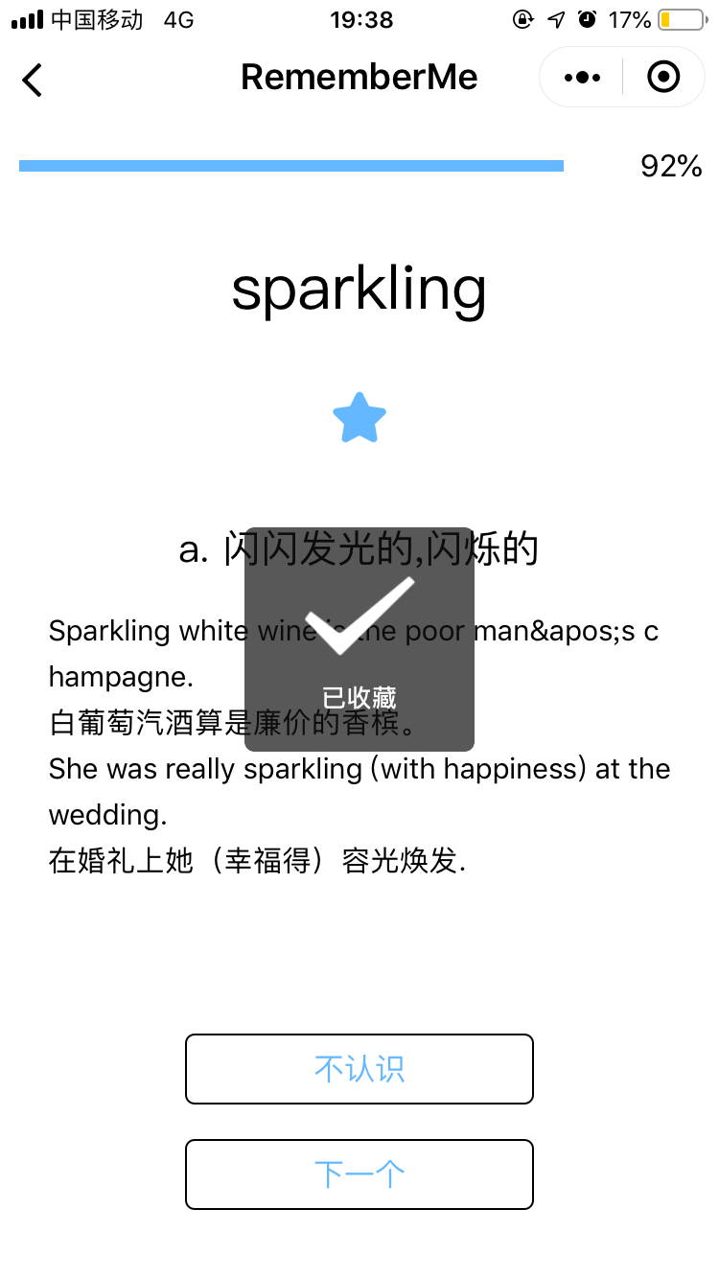
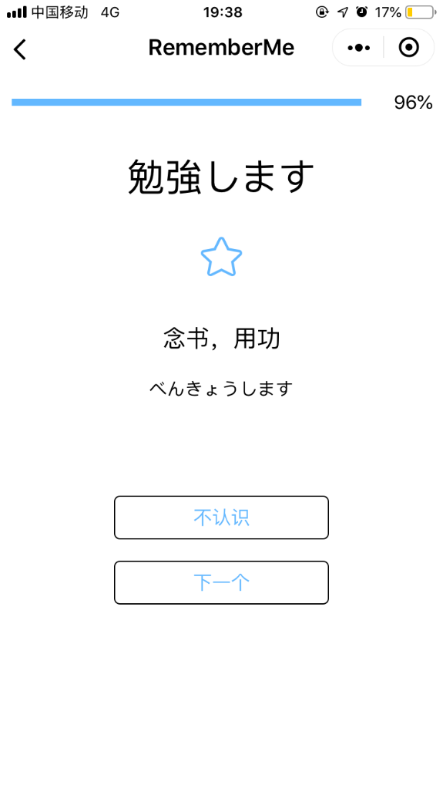
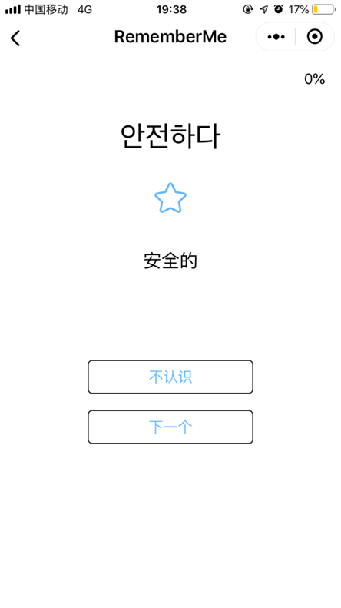
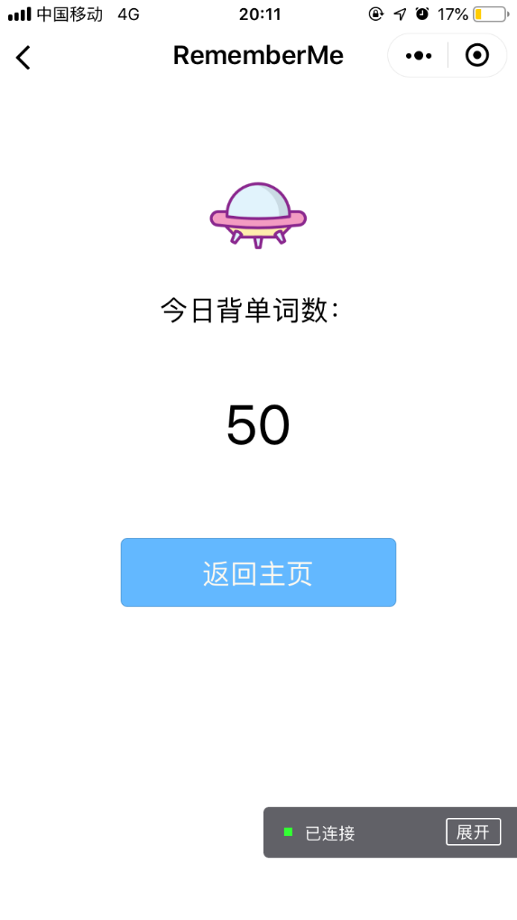
作品功能
functions
0x05
0x06
0x07
0x08
收藏功能
日文
韩文
完成规定量

Slide 7
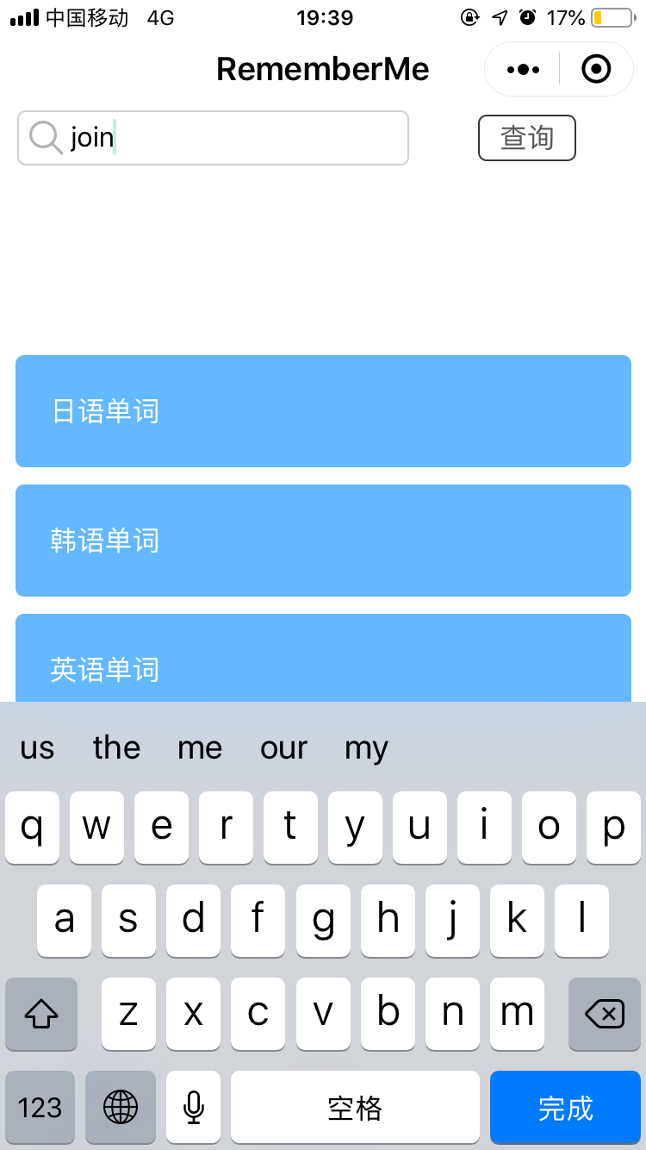
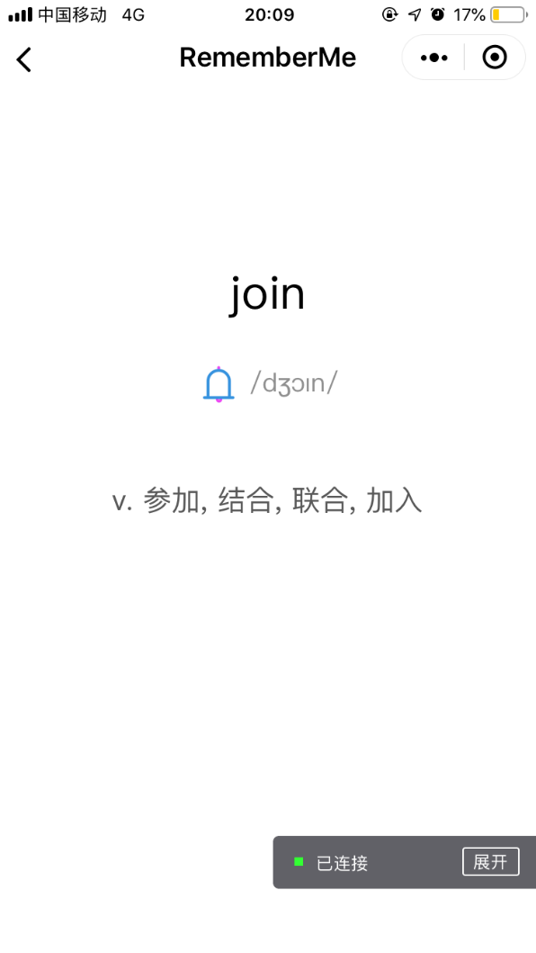
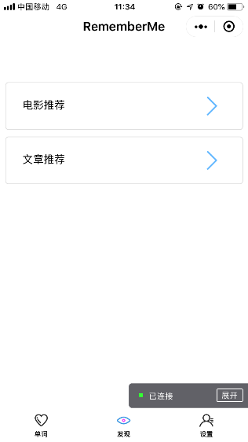
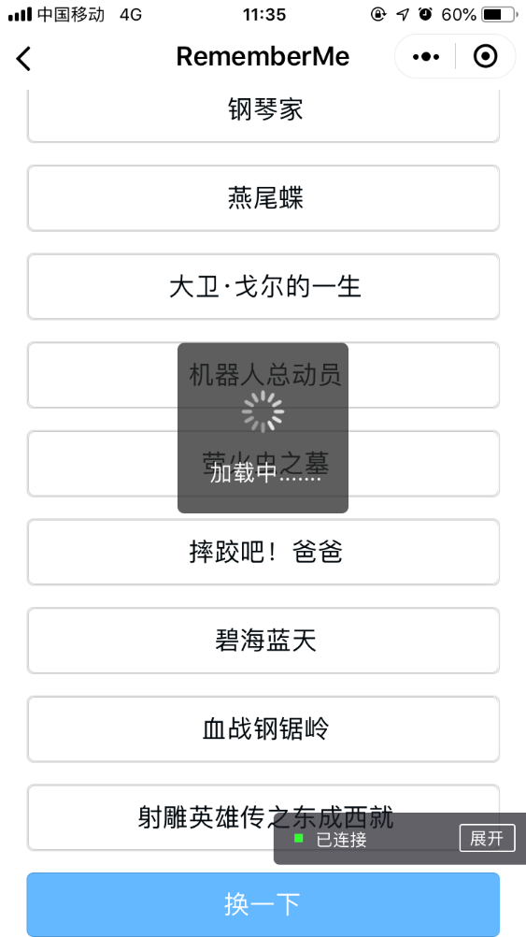
作品功能
functions
0x09
0x0A
0x0B
0x0C
搜索功能
通过api响应
推荐功能
电影推荐

Slide 8
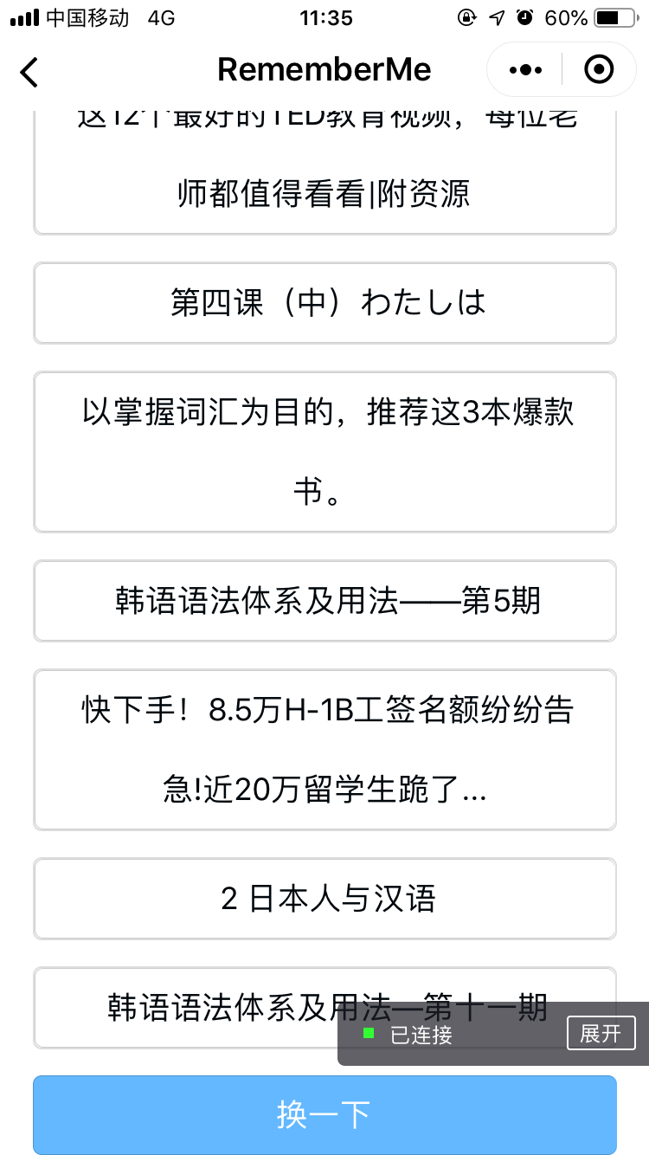
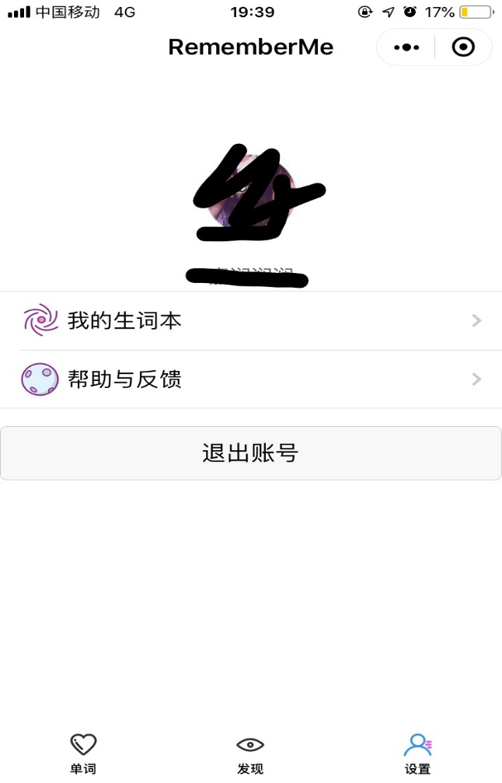
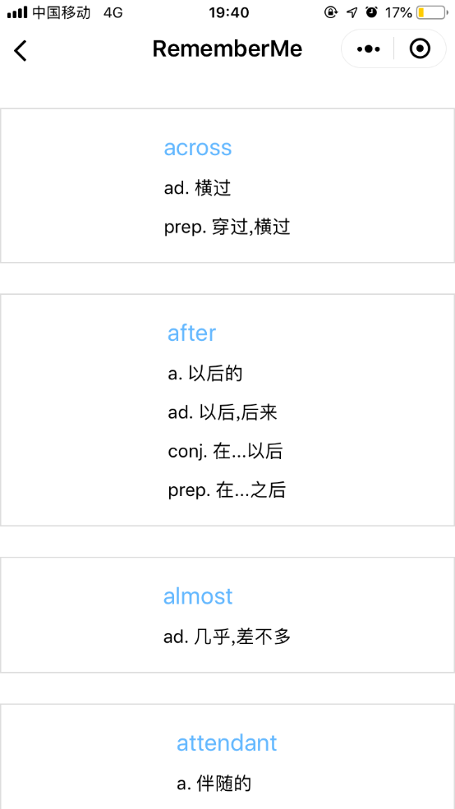
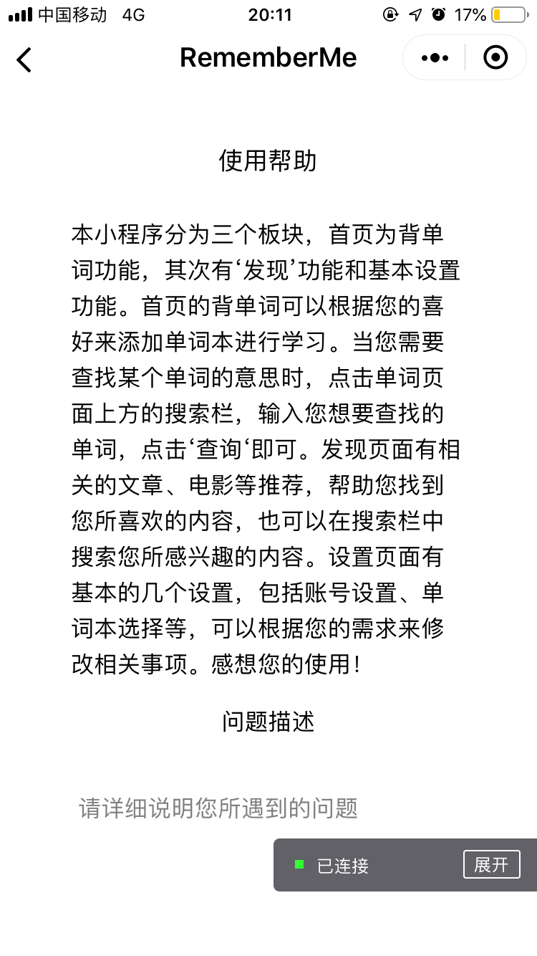
作品功能
functions
0x0D
0x0E
0x0F
0x10
文章推荐
设置功能
单词本及释义
帮助与反馈

Slide 9
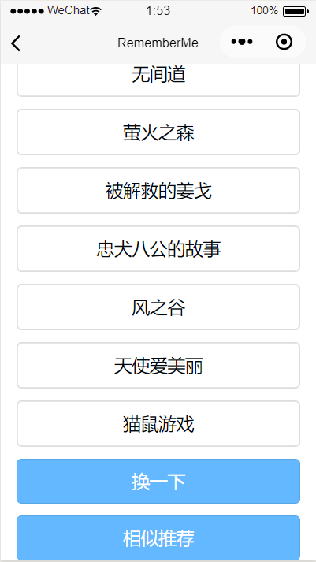
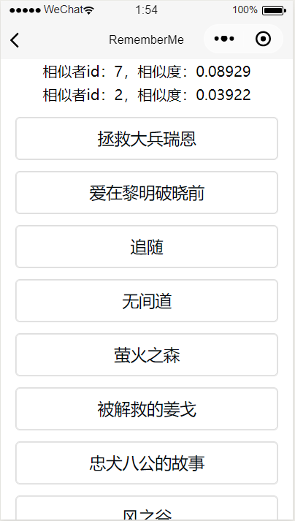
推荐算法
使用基于用户协同过滤算法增添相似用户互相推荐功能。
通过Jaccard公式计算两个用户之间相似度，设N(u)为用户u喜欢的物品集合，N(v)为用户喜欢的物品集合，
那么u和v的相似度通过以下公式计算：
w_un=|N(u)∩N(v)|/|N(u)∪N(v)|

Slide 10
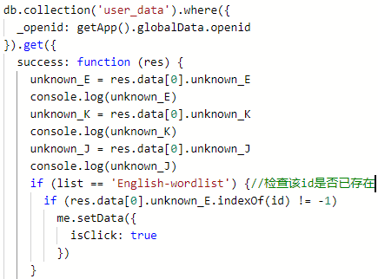
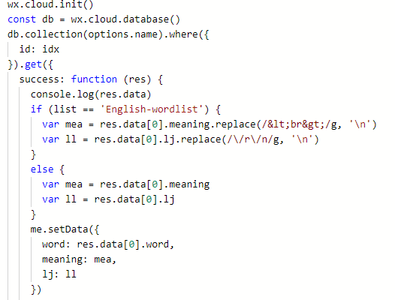
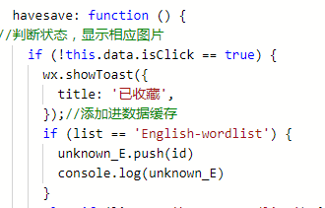
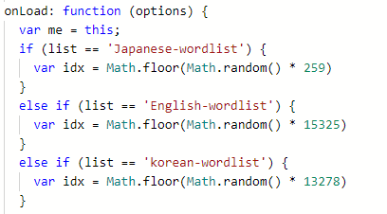
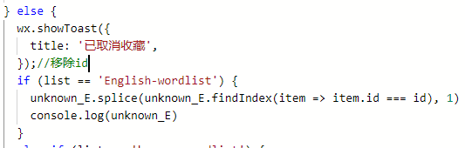
核心代码说明
背单词功能
随机id
数据库返回
处理
显示

Slide 11
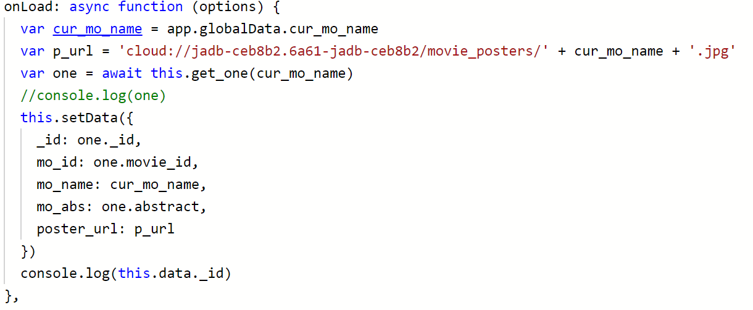
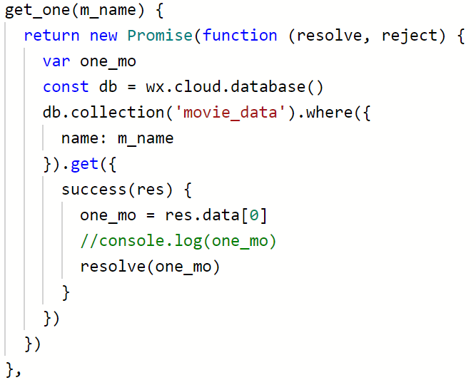
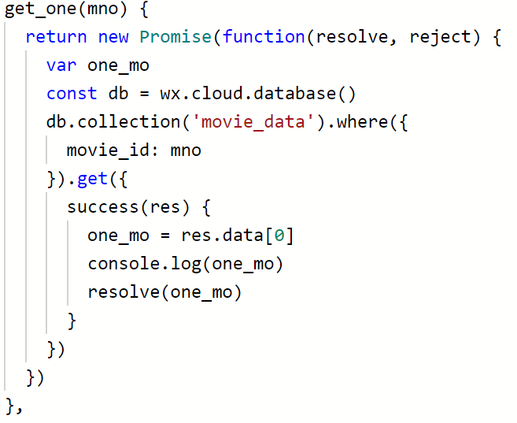
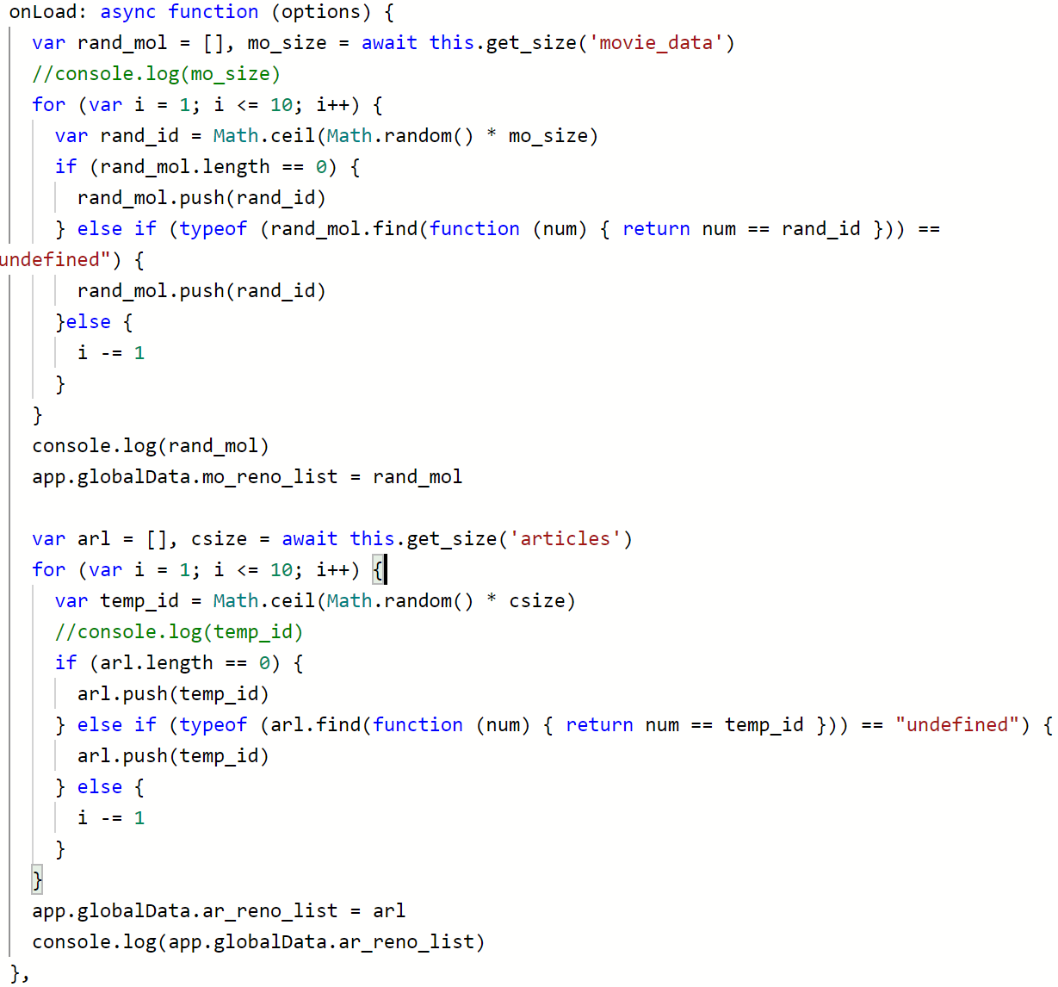
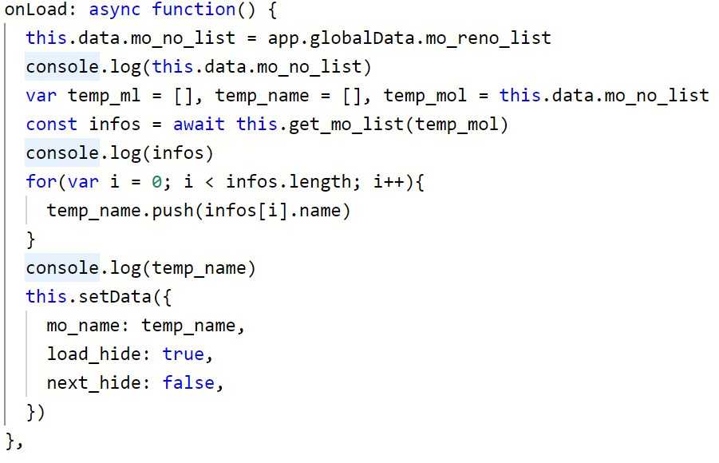
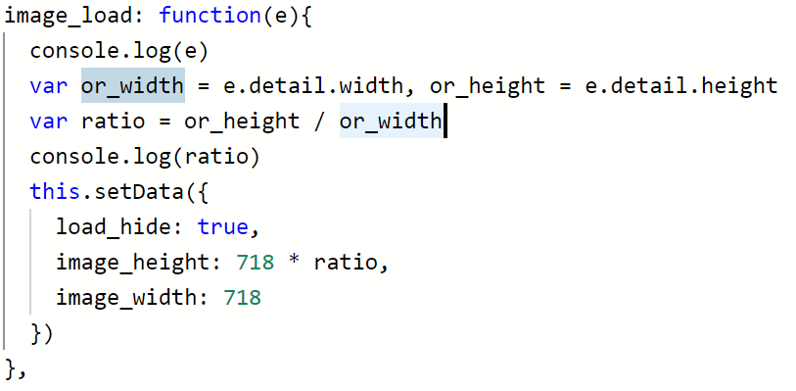
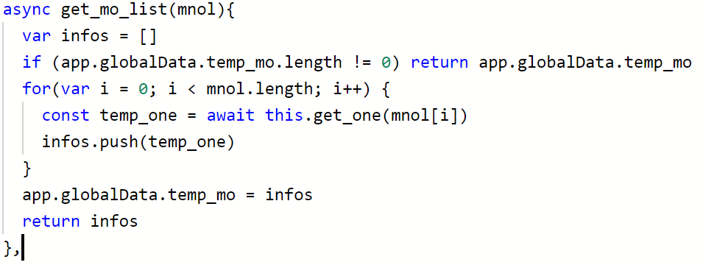
核心代码说明
显示信息主控
获取单个电影信息
推荐功能
获取总控
获取信息列表
获取单个电影信息
推荐列表生成
图片加载

Slide 12
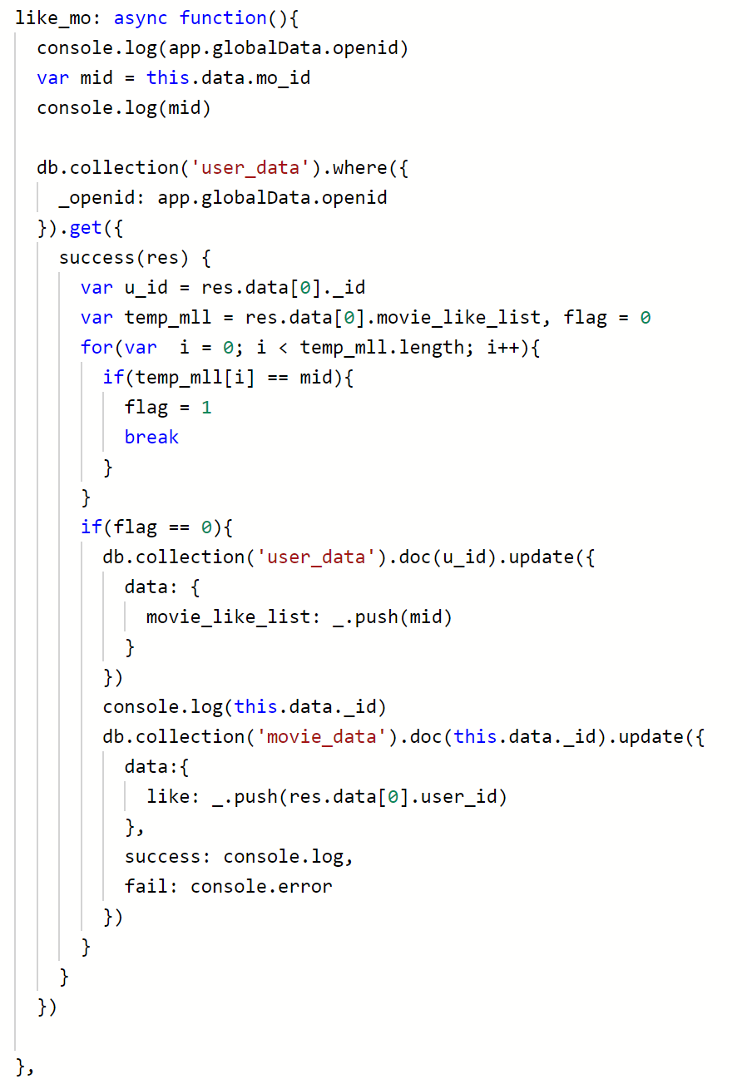

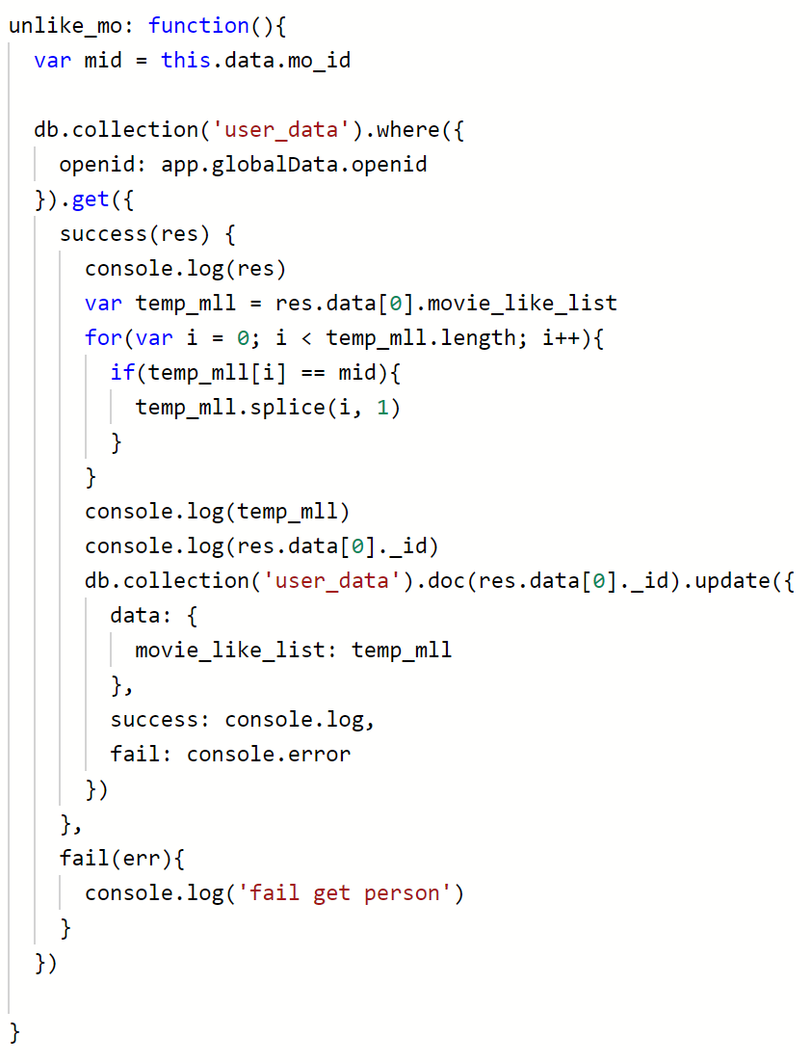
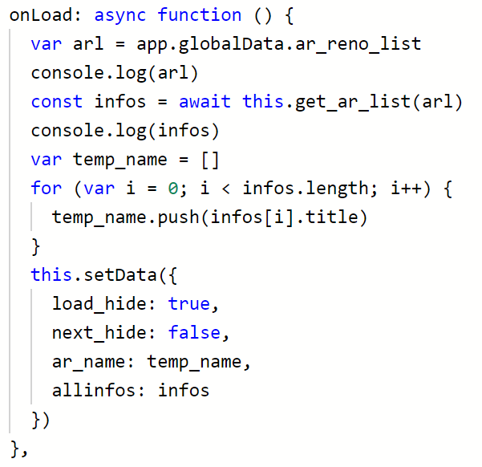
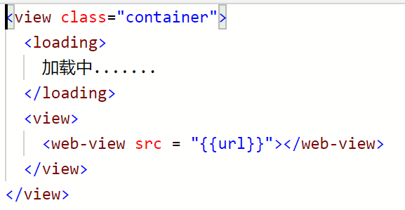
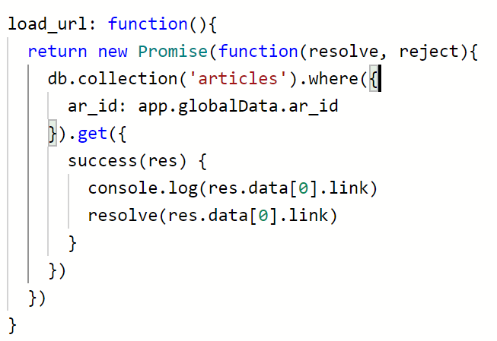
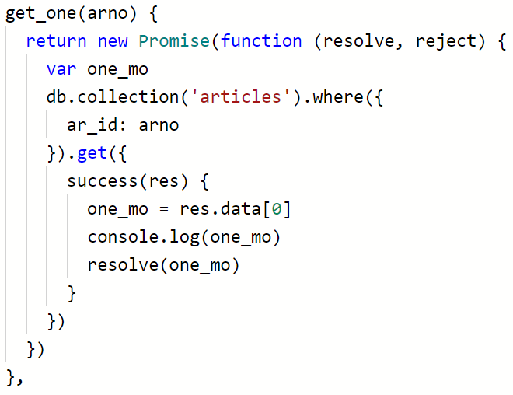
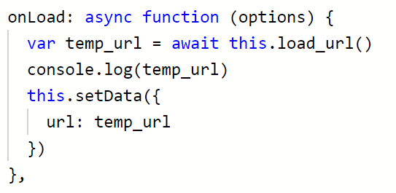
喜欢/不喜欢async/await
获取文章列表
单个文章获取和加载
显示文章总控

Slide 13
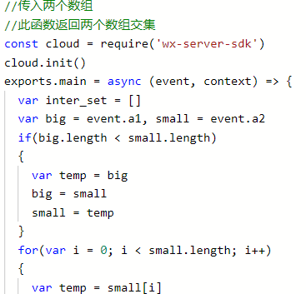
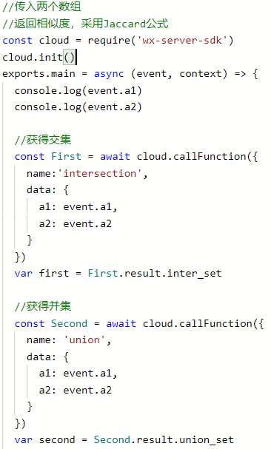
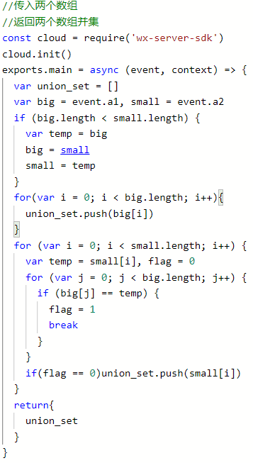
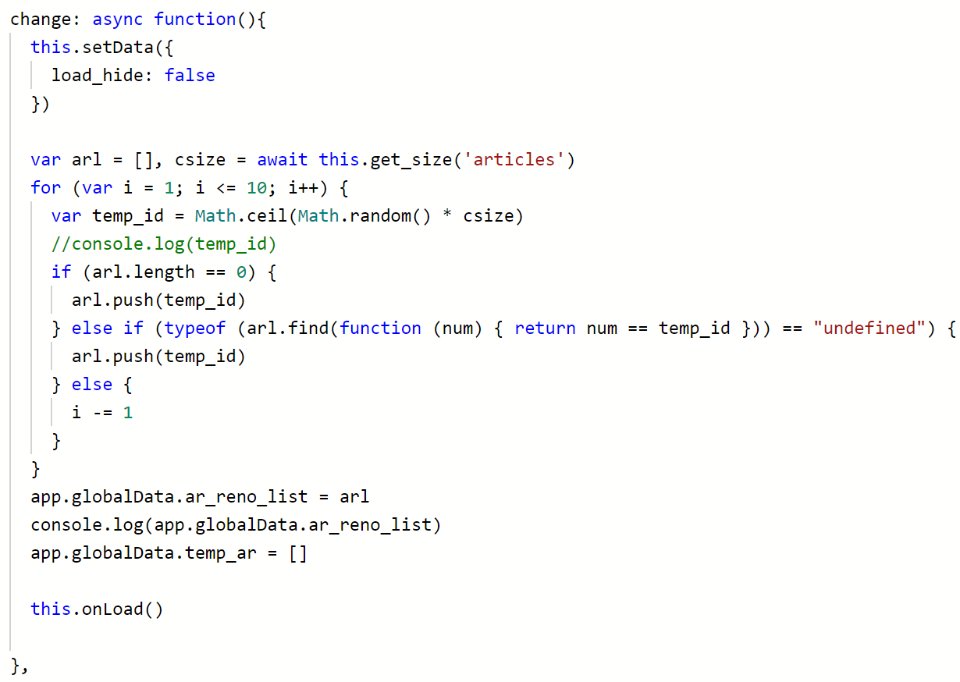
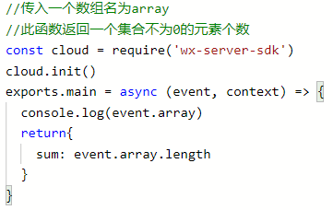
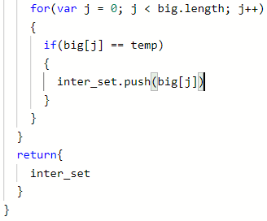
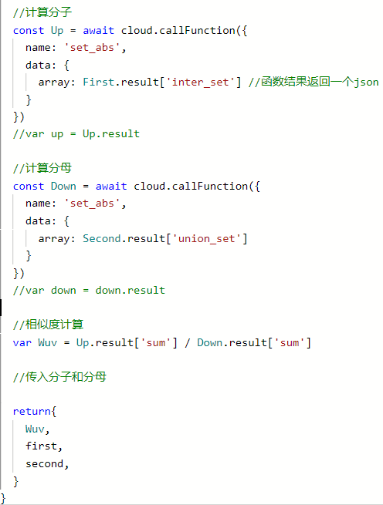
换一下/相似推荐
云函数
计算数组元素个数
计算两个数组交集
相似度计算
计算两个数组并集
换一下：数据更新

Slide 14
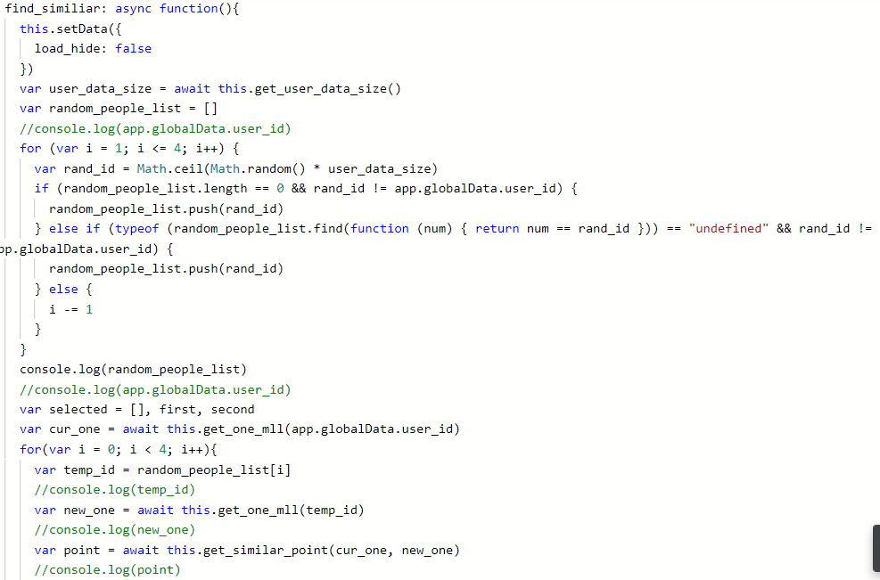
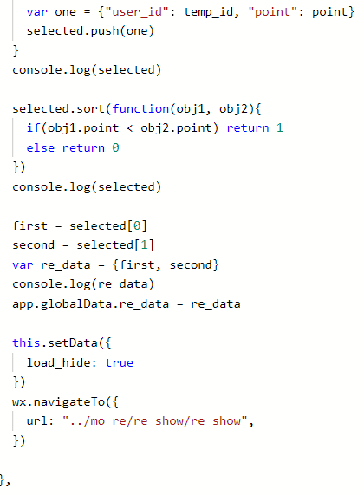
计算相似度总控

Slide 15
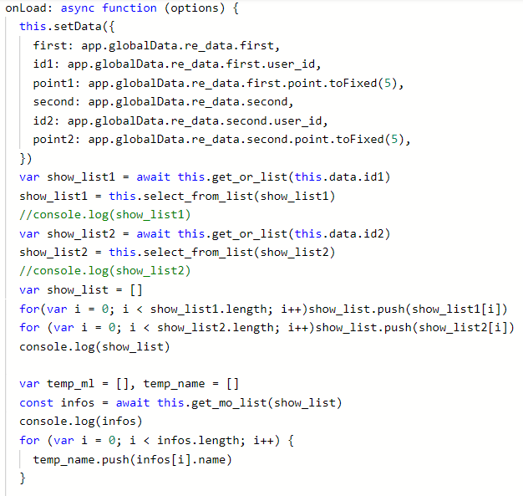
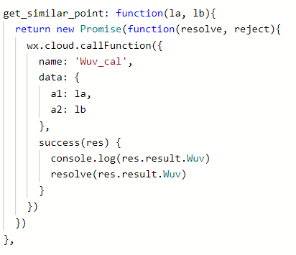
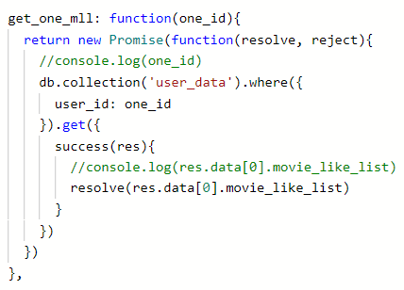
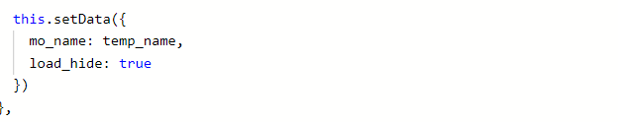
03
01
相似度计算调度
02
相似度展示
获取某用户电影列表

Slide 16



推荐电影信息单个及列表获取
获取列表处理
原始列表获取

Slide 17
THANK YOU
Please Remember Me.

